Slide 1

Trabalho, energia potencial elétrica
e potência elétrica
Eletrodinâmica
AULA 014

Slide 2
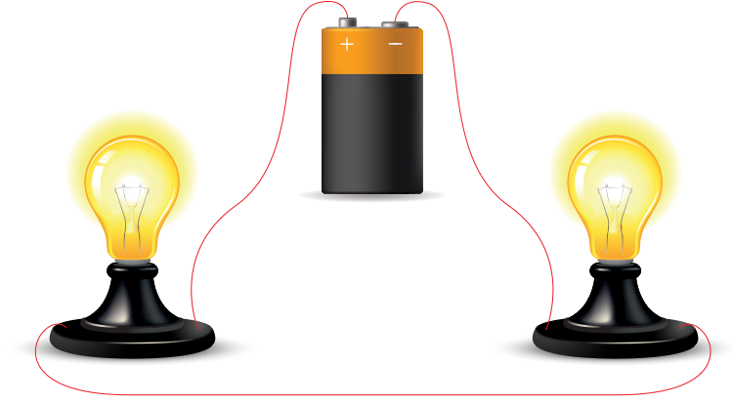

Associação de resistores
I₁ = 2 A
A₁
Sentido convencional
da corrente
A₃
I₃ = 2 A
A
B
x
A₂
x
A
I₂ = 2_{A}
B
Uma associação de resistores consiste de resistores ligados ao mesmo circuito.
Em uma residência, lâmpadas e diversos aparelhos elétricos formam uma associação
de resistores.

Slide 3
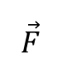




Trabalho da força elétrica
Q
$$\vec{F}$$
+
A
B
Na eletrostática vimos que para levar uma carga de um ponto A para um ponto B a força elétrica executa um trabalho, liberando ou absorvendo uma energia para realizar o movimento.
$$τ=q.U_{AB}$$

Slide 4
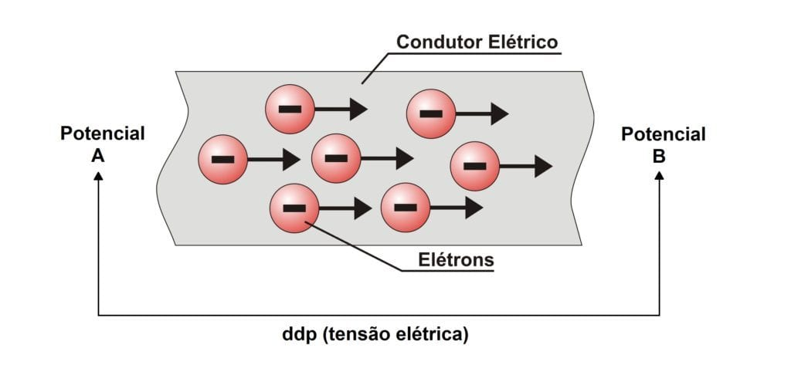

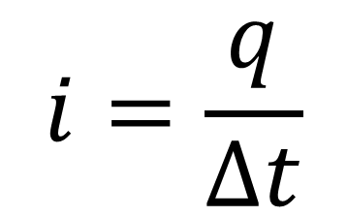
Trabalho da força elétrica
$$i=\frac{q}{∆t}$$
A corrente elétrica existe devido ao trabalho da força elétrica, movimentando as cargas elétricas dentro do condutor devido a uma DDP.

Slide 5
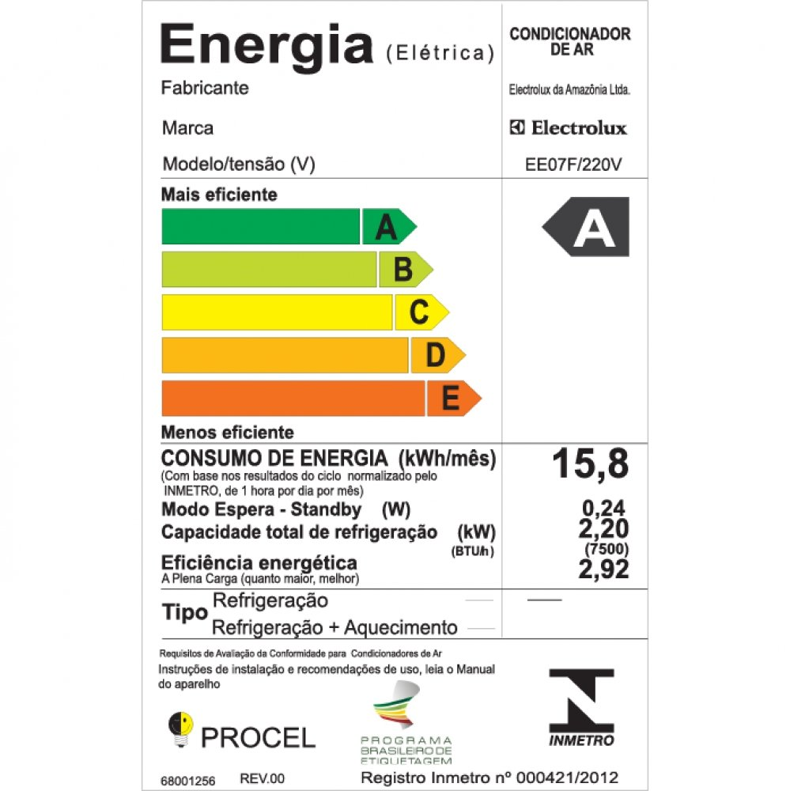
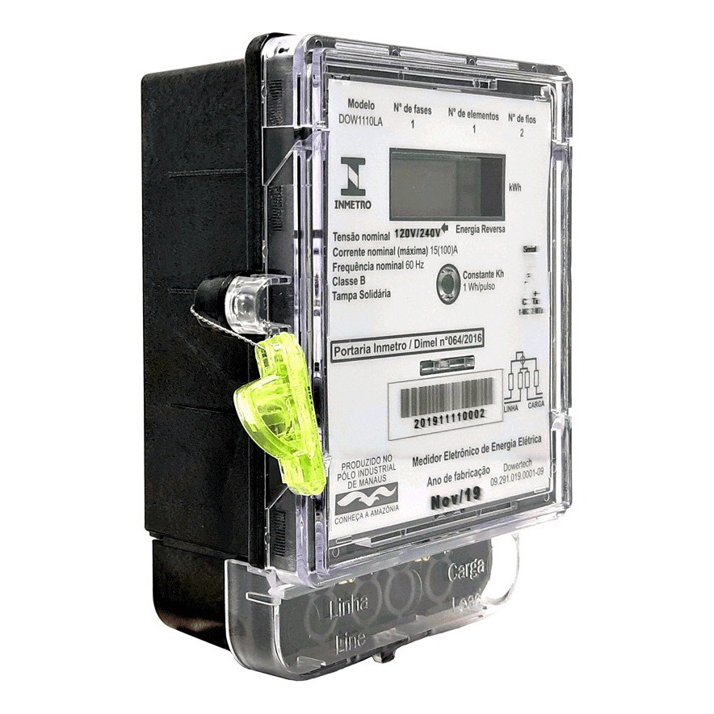
Trabalho da força elétrica
Então podemos afirmar que quando há passagem de corrente elétrica “gastamos” energia elétrica!

Slide 6
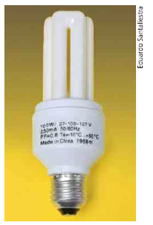
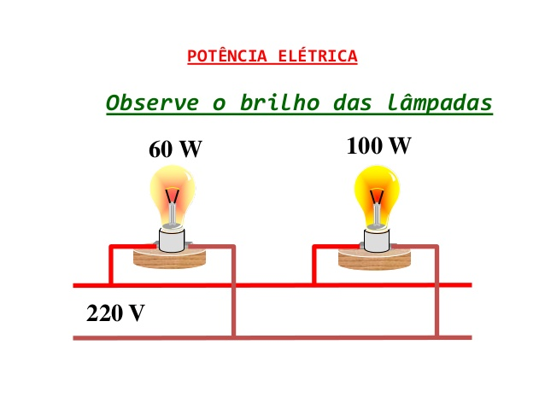
Potência Elétrica
Todos os dispositivos que consomem energia elétrica devem ter gravados, em alguma parte, os valores nominais das grandezas que utilizam, isto é, a potência elétrica que consomem, a ddp em que devem ser ligados e, eventualmente, outras
informações. Por exemplo, se numa lilmpada comum está gravado: 100 W - 127 V, significa que ela deve ser ligada a uma ddp de 127 V e a sua potência consumida será de 100 W.
Potência Elétrica indica quanto de energia elétrica o aparelho gasta por unidade de tempo que está ligado.

Slide 7
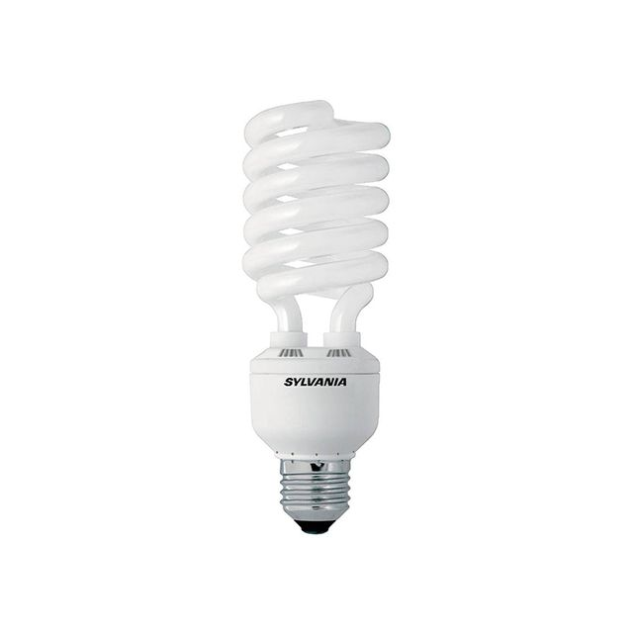
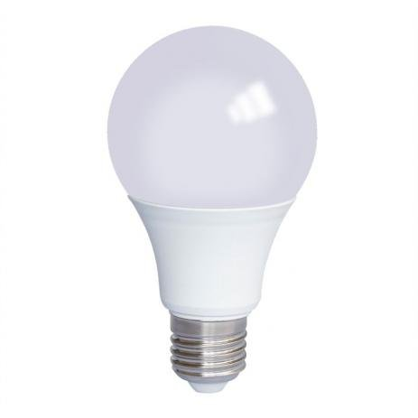

Testando seus conhecimentos
Observe as lâmpadas a seguir e assinale qual delas é a mais econômica.
a) LED 12W
b) Fluorescente 23W
c) Incandescente 60W

Slide 8


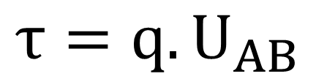
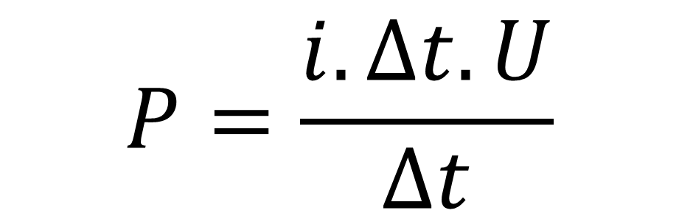


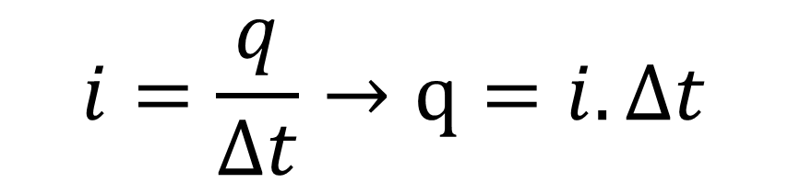
Potência Elétrica
Mas como calcular a potência de um aparelho?
$$P=\frac{τ}{∆t}$$
$$τ=q.U_{AB}$$
$$i=\frac{q}{∆t}→q=i.∆t$$
$$P=\frac{i. ∆t.U}{∆t}$$
$$τ=i. ∆t.U$$
$$P=i.U$$

Slide 9
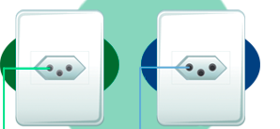
Testando seus conhecimentos
Comprei uma máquina de lavar que funciona com potência nominal máxima de 2000 W. A minha casa possui uma rede de 110V. Para ligar a máquina na tomada eu preciso usar qual dos tipos de tomada listados a seguir?
a) 4mm para aparelhos que operam com amperagem até 10A
b) 4,8 mm para aparelhos que operam com amperagem de 10A a 20A

Slide 10


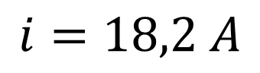
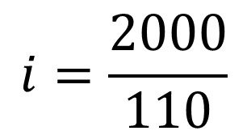
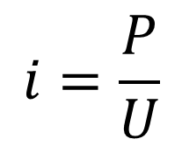
Resolução
$$P=i. U$$
b) 4,8 mm para aparelhos que operam com amperagem de 10A a 20A
$$i=\frac{P}{U}$$
$$i=\frac{2000}{110}$$
$$i=18,2 A$$

Slide 11
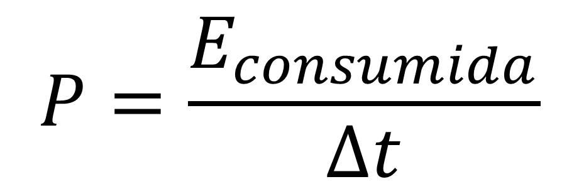
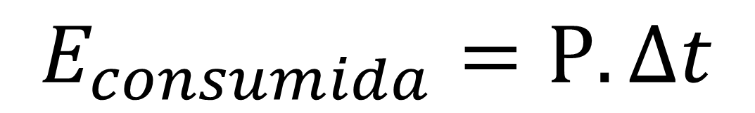
Potência Elétrica
Também podemos interpretar a potência para descobrirmos quanto de energia elétrica cada aparelho consome.
$$P=\frac{E_{consumida}}{∆t}$$
$$E_{consumida}=P. ∆t$$

Slide 12
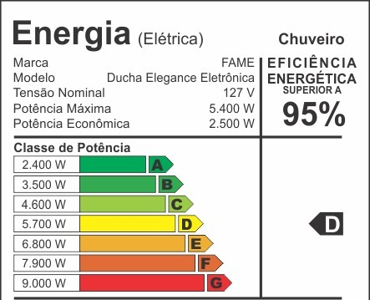
EXERCÍCIO
Um chuveiro elétrico apresenta a seguinte etiqueta ao lado, considere o chuveiro ligado na potência máxima (inverno), com as indicações 127V – 5400W. Determine:
A corrente elétrica que passa pelo chuveiro.
A resistência elétrica do chuveiro nesse caso.

Slide 13
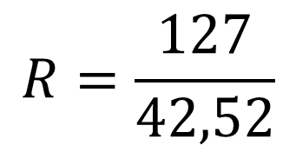
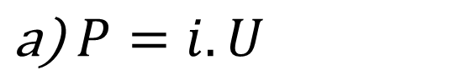
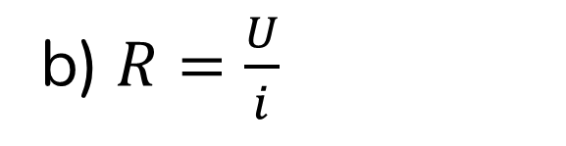
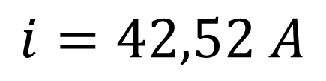
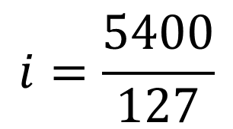
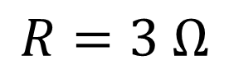
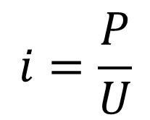
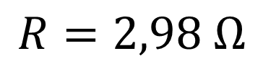
RESOLUÇÃO
127V – 5400W
Diferença de potencial ( U )
Potência (P)
$P=i.U$
b) $R=\frac{U}{i}$
$$i=\frac{P}{U}$$
$$i=\frac{5400}{127}$$
$$R=\frac{127}{42,52}$$
$$R=2,98 Ω$$
$$i=42,52 A$$
$$R=3 Ω$$

Slide 14
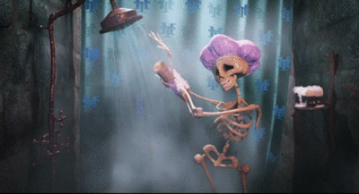
ENERGIA ELÉTRICA
O velho problema do Chuveiro
Estamos em pleno inverno e dificilmente tem alguém que não prefere tomar um banho quente. Mas, como já deve ser de seu conhecimento, tomar um banho quente custa caro!

Slide 15
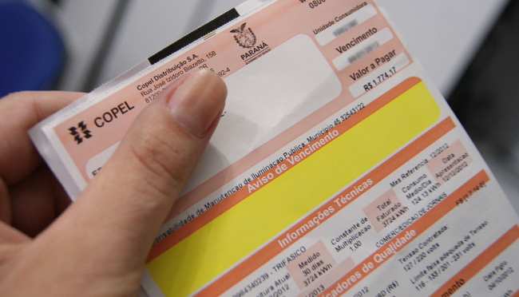

ENERGIA ELÉTRICA
O velho problema do Chuveiro
O custo do uso do chuveiro está diretamente relacionado à quantidade de energia elétrica consumida no ato do banho.
Fig.3 – Conta de Energia^{[3]}
Como determinar o custo da energia elétrica consumida em um banho?

Slide 16

ENERGIA ELÉTRICA
Estratégia de Solução do Problema
Qual é a questão central?
Determinar o custo da energia elétrica consumida pelo chuveiro.
O que nos leva as subquestões:
Como estimar a energia consumida pelo chuveiro?
Como se mede energia?
O que o fabricante do chuveiro nos informa?

Slide 17
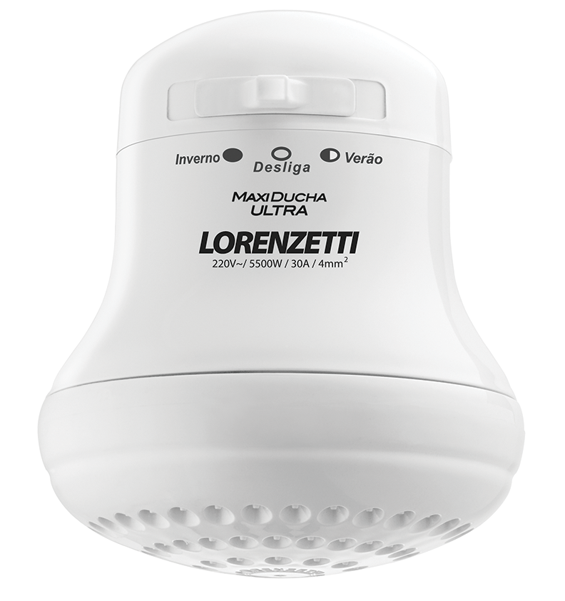
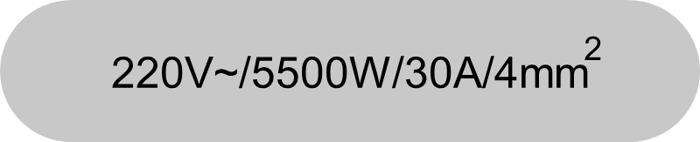
ENERGIA ELÉTRICA
Informações do Fabricante
1º Saber o que o fabricante do chuveiro informa sobre a máquina.
Fig.4 – Chuveiro Elétrico 220 V^{[4]}

Slide 18
ENERGIA ELÉTRICA
Fig.4 – Chuveiro Elétrico 220 V^{[4]}

Slide 19
ENERGIA ELÉTRICA
Respondendo as subquestões
Informações do Fabricante
Tensão de Ligação | Potência | Corrente elétrica | Espessura do Fio
220 V | 5500 W | 30 A | 4 mm²
127 V | 5500 W | 50 A | 10 mm²
Tabela 1 – Especificações do Chuveiro para 110 V e 220 V.
A tabela mostra que para dois chuveiros de mesmo modelo, um para 220 V e outro para 110 V, as potências são iguais.

Slide 20

ENERGIA ELÉTRICA
Como se mede energia?
1 Joule (J) de trabalho mecânico equivale a energia necessária para mover, sem atrito, uma massa de 2 kg do repouso à velocidade de 1 m/s.
A medida de energia científica é o Joule (J).

Slide 21
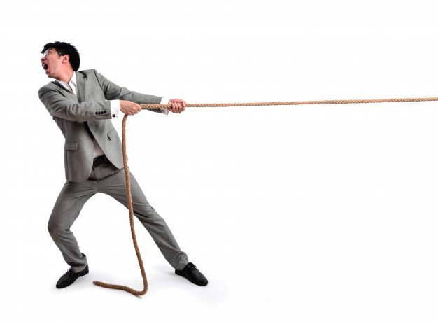
ENERGIA ELÉTRICA
Relação entre Potência e Energia
1 Watt (W) de Potência é 1 Joule (J) de trabalho realizado por 1 segundo de tempo.
Energia = Potência x Tempo
1 J = 1 W . 1 s

Slide 22
Testando seu conhecimento
Observe a tabela que indica o consumo de energia de três máquinas A, B e C em tempos indicados em segundos. Qual delas é a mais potente?
Máquina | Energia | Tempo
A | 6000 J | 3 s
B | 20000 J | 5 s
C | 60000 J | 12 s
A = 2000 W
B = 4000 W
C = 5000 W

Slide 23
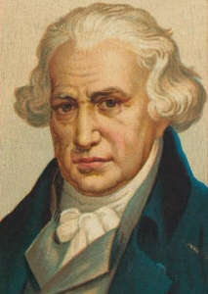
ENERGIA ELÉTRICA
A medida comercial de Energia
Por praticidade, há muito tempo foi padronizado medir a quantidade de energia consumida para unidades de tempo em hora, o Watt-hora (Wh).
O Wh é a medida comercial de energia!
James Watt (1736-1819)

Slide 24
ENERGIA ELÉTRICA
A medida comercial de Energia
Energia = Potência x Tempo
kWh = kW . h
Quilowatt-hora: 1 kWh = 1000 Wh
Megawatt-hora: 1 MWh = 106 Wh
Gigawatt-hora: 1 MWh = 109 Wh

Slide 25
EXERCÍCIO
Considere um chuveiro de 5500 W e uma família de 3 pessoas. Juntas, em banhos diários, utilizam o chuveiro, em média, por 15 min. Qual é a quantidade e o custo da energia mensal consumida pelo chuveiro da família?
Utilize como tarifa de energia vigente R$ 0,75/ kWh

Slide 26
Resolução
Potência = 5500 W
Tempo de uso mensal (t)
t = 15 min . 30 = 450 min = 7,5 horas
Energia (kWh) = Potência (W) . Tempo (h)
E = 5500W . 7,5 h = 41250 Wh
Ou
E = 41,25 kWh (Energia Consumida Mensal)

Slide 27
Resolução
Da tarifa:
1 k W h ---------- R$ 0,75
41,25 kWh ----------- Custo
(Energia Consumida Mensal)
Custo = 41,25 kWh . R$ 0,75/ kWh
Custo = R$ 30,94
Custo = Energia . Tarifa

Slide 28
OBRIGADO!

Slide 29
REFERÊNCIAS
PIETROCOLA, M. POGIBIN, A. ANDRADE, R. ROMERO, T. Física em Contextos. Vol 3. São Paulo: Ed do Brasil, 2016.
BONJORNO, José Roberto et al. Física: Eletromagnetismo, Física Moderna. 2. ed. São Paulo: Ftd, 2016. 3 v.
BARRETO F, Benigno. SILVA, Claudio. Física aula por aula: Eletromagnetismo, Ondulátoria, Fisica Moderna. Vol 3. 3ª Ed. São Paulo: FTD, 2016.
MARTINI, Glorinha. SPINELLI, Walter. REIS, Hugo C. SANT’ANNA, Blaidi. Conexões com a Física. Vol 3. 3ª Edição. São Paulo: Moderna, 2016.

